Slide 1
第一步：打开控制面板
点击桌面左下的开始-------Control panel(控制面板）

Slide 2
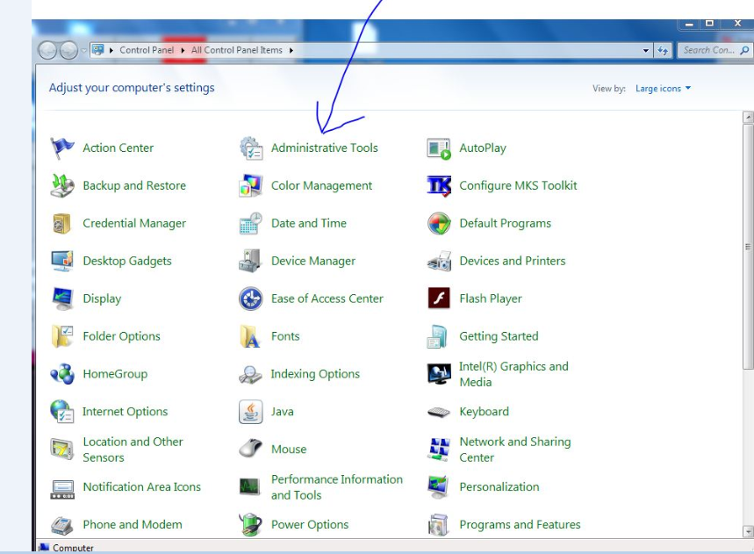
第二步：打开管理工具

Slide 3
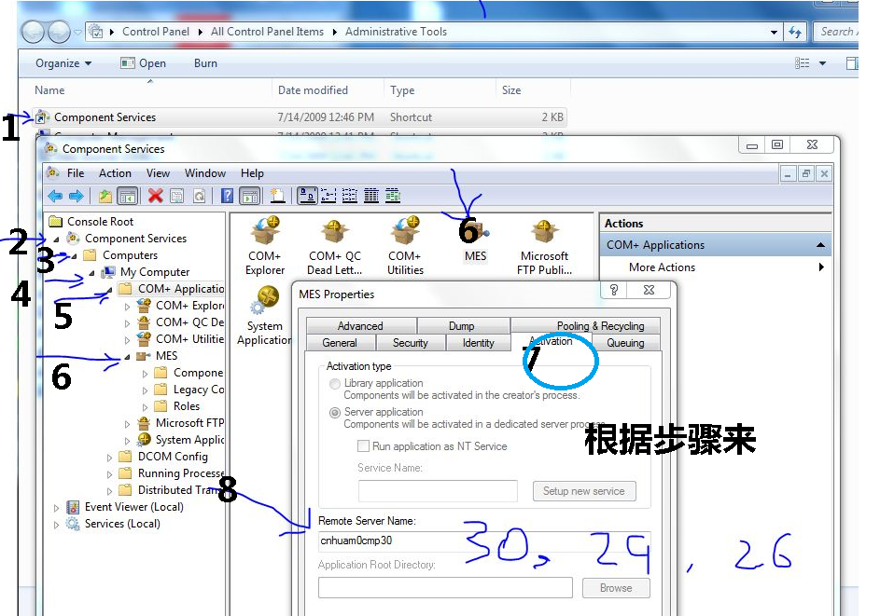
第三步：根据步骤来更改

